Slide 1

Jaká evropská památka je na obrázku?
Zeměpis cestovního ruchu
Mgr. Simona Steinbauerová

Slide 2
Číslo projektu | CZ.1.07/1.5.00/34.0423
Číslo materiálu | 20.
název školy | Střední škola a Vyšší odborná škola cestovního ruchu, Senovážné náměstí 12, České Budějovice 370 01
Autor | Mgr. Simona Steinbauerová
Tématický celek | Regionální geografie Evropy
Ročník | 2. ročník
Datum tvorby | 1. 11. 2013

Slide 3
Anotace:
Materiál je možno využít pro rozšíření učiva v rámci předmětu zeměpis cestovního ruchu. Je určen pro 2. ročníky střední školy. DUM je vytvořen ve formě prezentace a je využitelný v rámci interaktivního vzdělávání.
Metodické pokyny:
Žáci si rozdají čisté papíry, na které si napíší čísla od 1 do 10. Vyučující bude postupně promítat obrázky v prezentaci. Žáci mají za úkol poznat jakou památku vidí na obrázku a doplnit, ve kterém městě se nachází. Na každém slidu prezentace je zobrazena jedna evropská památka, kterou mají žáci za úkol poznat.

Slide 4
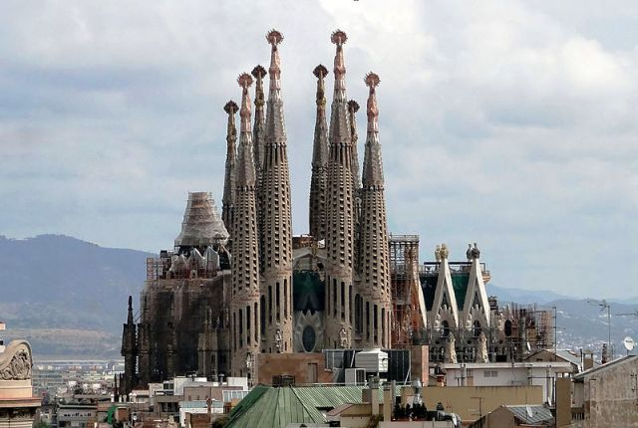
1. Obrázek

Slide 5
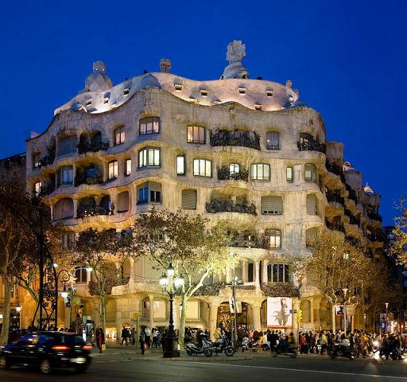
2. Obrázek

Slide 6
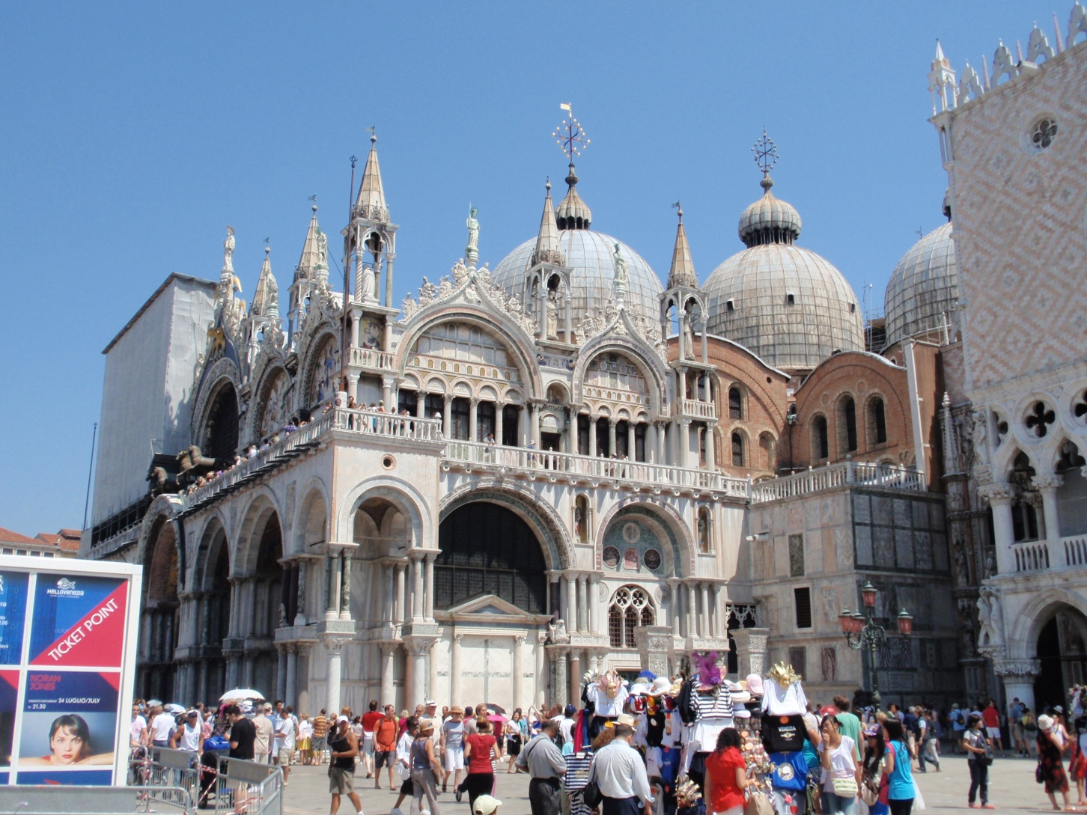
3. Obrázek

Slide 7
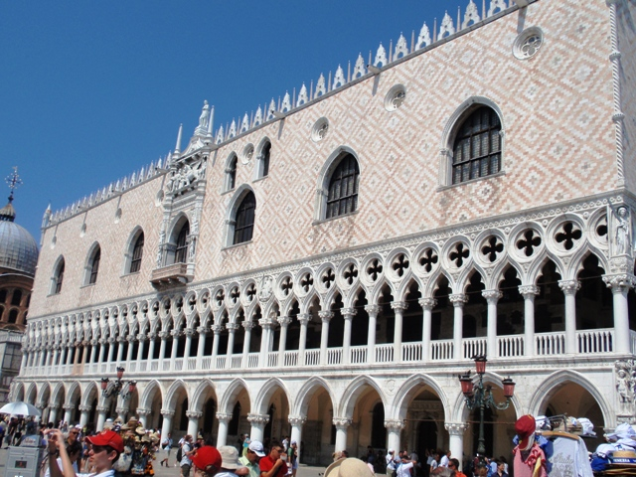
4. Obrázek

Slide 8
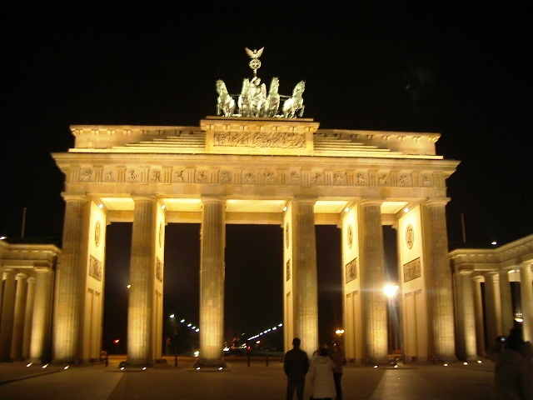
5. Obrázek

Slide 9
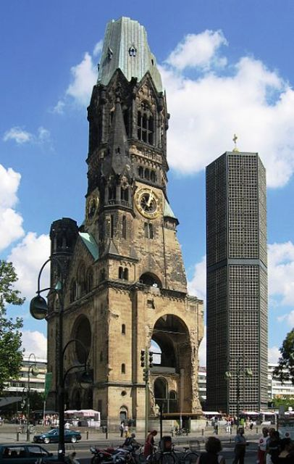
6. Obrázek

Slide 10
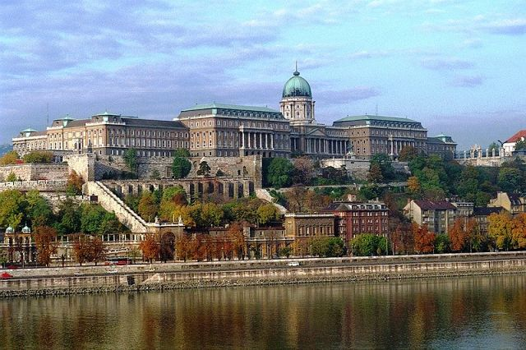
7. Obrázek

Slide 11
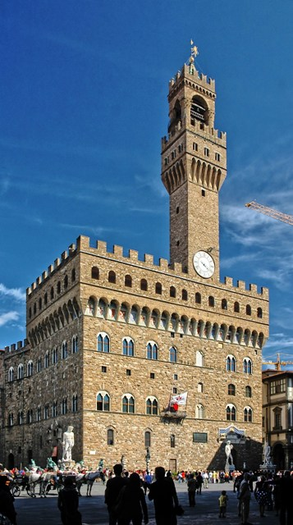
8. Obrázek

Slide 12
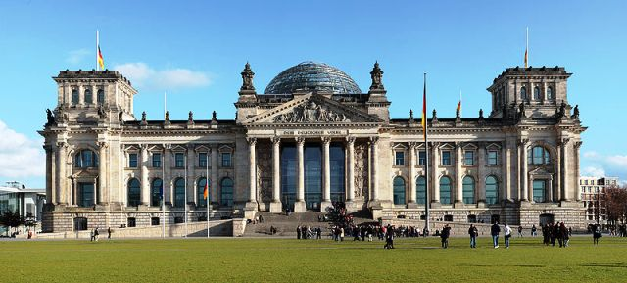
9. Obrázek

Slide 13
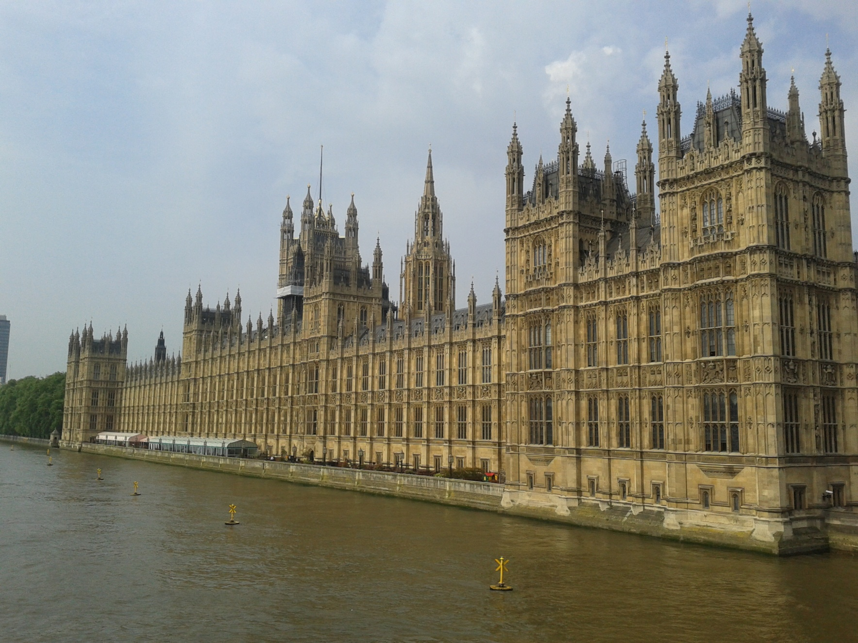
10. Obrázek

Slide 14
Vyhodnocení
Sagrada Familia, Barcelona
Casa Milá, Barcelona
Bazilika Sv. Marka, Benátky
Dóžecí palác, Benátky
Braniborská brána, Berlín
Kaiser-Wilhelm-Gedächtniskirche, Berlín
Královský hrad Budapešť
Palazzo Vecchio, Florencie
Říšský sněm, Berlín
Budovy parlamentu, Londýn

Slide 15
Zdroje obrázků
Obrázek: Sagrada Familia: [online]. [cit. 2013-10-03]. Dostupný pod licencí Creative Commons na WWW: http://en.wikipedia.org/wiki/File:Sagrada_Familia_01.jpg
Obrázek: Casa Milá:[online]. [cit. 2013-10-03]. Dostupný pod licencí Creative Commons na WWW: http://cs.wikipedia.org/wiki/Soubor:Casa_Mil%C3%A0_-_Barcelona,_Spain_-_Jan_2007.jpg
Obrázek: Bazilika Sv. Marka, zdroj autor
Obrázek: Dóžecí palác, zdroj autor
Obrázek: Braniborská brána: [online]. [cit. 2013-09-16]. Dostupný pod licencí Creative Commons na WWW: http://cs.wikipedia.org/wiki/Soubor:Brandenburger_Tor1.JPG
Obrázek: Kaiser-Wilhelm-Gedächtniskirche: [online]. [cit. 2013-09-19]. Dostupný pod licencí Creative Commons na WWW: http://commons.wikimedia.org/wiki/File:Ged%C3%A4chtniskirche1.JPG
Obrázek: Hrad:[online]. [cit. 2013-09-30]. Dostupný pod licencí Creative Commons na WWW: http://cs.wikipedia.org/wiki/Soubor:BudapestCastle_028.jpg
Obrázek: Palazzo Vecchio : [online]. [cit. 2013-08-20]. Dostupný pod licencí Creative Commons na WWW: http://cs.wikipedia.org/wiki/Soubor:Palazzo_vecchio_gnu1742.jpg
Obrázek: Reichstag:[online]. [cit. 2013-09-19]. Dostupný pod licencí Creative Commons na WWW: http://cs.wikipedia.org/wiki/Soubor:Berlin_reichstag_west_panorama.jpg
Obrázek: Budovy parlamentu, zdroj autor

